Slide 1


 LÂCHE PAS L’ECOLE ! 
Semaine de l’orientation
et de la persévérance scolaire
Février 2014

Slide 2
Liste des actions proposées aux chefs d’établissement (1/4)
Sensibiliser/mobiliser autour de la persévérance
Action | Publics | Description
Débat Heure de Vie de Classe | 3^{èmes} / 2^{ndes} / 1^{ères} | Animation d’un débat au sein de la classe par le professeur principal pendant l’heure de vie de classe sur le thème de la persévérance
LIP DUB inter établissements | Collèges-Lycées | Communication et réalisation d’un LIP DUB commun aux établissements mobilisés, posté sur Youtube en amont de la semaine
Clip vidéo « lâche pas l’école » | Collèges-Lycées | Conception et réalisation d’un clip vidéo par les élèves , posté sur Youtube en amont de la semaine
Le portrait au bracelet « Lâche pas l’école » | Tous publics | Réalisation de portraits photographiés nommés « Portrait de Prénom Nom au bracelet Lâche pas l’école »
Distribution des bracelets « Lâche pas l’école | Tous publics | Distribution des bracelets par le professeur principal ou à l’entrée de l’école (stand)
Echange des bracelets « Lâche pas l’école | Tous publics | Echange d’un encouragement ou d’un vœux de persévérance à l’occasion de l’échange de bracelets
Chaîne humaine | Tous publics | Formation d’une chaîne humaine par les élèves du bassin reliant tous les établissements scolaires à l’aide des bracelets
Cup song | Collèges-Lycées | Réalisation d’une chaîne de solidarité pour renforcer le lien entre les élèves en gardant le rythme sur une musique imposée
Conférence « persévérance scolaire » | Professionnels | Information / formation des équipes sur le thème du décrochage scolaire : aspects social, psychologique, éducatif, etc.
Ateliers débats parents / partenaires | Parents Partenaires | Information / échange avec les parents d’élèves, les partenaires sur les enjeux du décrochage scolaire (aspect social, psychologique, éducatif, …)
Le café des parents | Parents | Aménagement d’un lieu de dialogue avec les parents sur la persévérance

Slide 3
Liste des actions proposées aux chefs d’établissement (2/4)
Encourager les élèves
Action | Publics | Description
Arbre de la persévérance | Collèges | Travail en classe sur les questions « mon projet pour l’avenir » Passage par classe pour accrocher la feuille de la persévérance dans l’arbre se trouvant dans le hall du collège
Théâtre forum | Collèges Elèves et parents | Théâtre interactif visant à faire participer les élèves dans un cadre différent de la classe
Bienvenus au collège ! | CM2-6ème | Ecriture d’une lettre d’encouragement à réussir en sixième par les élèves de sixième à destination des élèves de CM2
Parrainage | Tous publics | Identification et mobilisation d’une marraine ou d’un parrain mobilisateur pour chaque bassin
Sur le chemin de l’école | Parents | Mobilisation des parents pour faire une fois dans la semaine de la persévérance scolaire le trajet jusqu’à son établissement avec son enfant
30 minutes d’interview | Parents | Proposition des élèves d’échanger 30 minutes avec leurs parents sur le sens de l’école et la persévérance scolaire

Slide 4
Liste des actions proposées aux chefs d’établissement (3/4)
Se projeter dans l’avenir (1/2)
Action | Publics | Description
Concours «Dessine ton métier du futur » | Collèges | Réalisation d’une œuvre graphique sur le thème « dessine un métier du futur »
Concours «La lettre de motivation impossible/imaginaire/rêvée» | Collèges | Réalisation d’une lettre de motivation pour postuler sur un métier imaginaire
Concours «Fiche métier» | Collèges | Réalisation d’une fiche sur le métier de son choix
Ateliers remotivation | Collèges et lycées | Conduite d’ateliers par les COP Information des élèves sur les voies de formation au sein du bassin
« Un métier à la bouche » | Collèges (demi-pensionnaires) | Réalisation des maquettes « sets-métiers »
« Le plus beau métier du monde » | 3ème -Terminale | Animation d’une page Facebook par métier, avec photos, vidéos, et proposition de candidatures en ligne
Analyse d’offres d’emploi en classe | 3ème-Terminale | Analyse en classe d’offres d’emploi, avec participation de la mission locale et de Pôle emploi, voire de l’employeur émetteur de l’offre

Slide 5
Liste des actions proposées aux chefs d’établissement (4/4)
Se projeter dans l’avenir (2/2)
Action | Publics | Description
Atelier « projet de vie » | 4ème, 3ème et lycées | Débat de classe sur la projection des élèves dans leur projet de vie, en s’appuyant sur un exercice de collage et de présentation croisée
Lettre à moi-même | 3ème et lycées | Ecriture d’une lettre qui commence par : « Dans un an, je serai… »
Rencontres avec les pairs : la persévérance par l’exemple | 3^{èmes} / Lycées | Présentation par les anciens élèves de leur lycée et formation dans leur collège d’origine
Orientation choisie et réussie | 3ème et lycées | Observation d’enseignements professionnels et réalisation de stages
Forum des métiers | 3ème et lycées | Echanges autour des métiers
Ma vie dans 10 ans | Collèges et lycées | Réalisation d’affiches sur ma vie dans 10 ans puis exposition
Réunion débat - mallette des parents | Parents | Association des parents à la construction du projet d’orientation de l’élève
Réunion parents-professeurs dédiée | Parents | Construire le projet de l’élève, en dehors des réunions traditionnellement consacrées au suivi scolaire
La bourse des métiers | Parents | Intervention des parents volontaires sur leurs parcours et métiers

Slide 6
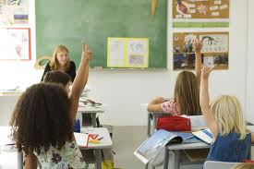
Débat Heure de Vie de Classe (HVC)
  Publics
      Les classes de 3ème, 2nde et 1ère
  Objectifs
      Echanger et débattre sur le thème du décrochage scolaire : les enjeux, les risques et les signes
      Echanger sur le rôle des élèves
  Organisation
  Modalités
      Pendant l’heure de vie de classe, le professeur principal anime la réflexion avec ses élèves autour par exemple du sens que peut avoir l’école
      Le professeur pourra être accompagné par des personnels de l’établissement (COP, AS, référent GAIN) ou faire appel à des intervenants extérieurs (coordonnateurs MLDS, conseillers d’insertion CFA, mission locale)
  Pilotage
      Un membre du groupe d’organisation
      Les équipes de direction des collèges et des lycées
  Calendrier
Préparation
Pendant la semaine de la persévérance scolaire
  Réalisation
  Production
      Proposition de supports aux professeurs principaux (BD, films, clip vidéo « lâche pas l’école » ou clip de l’édition 2014 de la semaine de la persévérance, visionnage du film « sur les chemins de l’école ») pour amorcer des pistes de réflexion et introduire le débat
      Le professeur construit librement sa séquence avec les outils qu’il juge pertinent
Préparation du contenu de l’heure de vie de classe
Animation d’une heure de vie de classe sur la thématique du décrochage
6

Slide 7

LIP DUB inter-établissements
  Publics
      Les établissements du bassin
  Objectifs
      Véhiculer une image positive des établissements
      Créer une identité commune
  Organisation
  Modalités
      En amont de la semaine, des élèves réalisent un synopsis pour illustrer une musique; ils motivent d’autres élèves pour jouer dans le clip, cadrent et montent un « lip dub »
      Durant la semaine, le clip est diffusé sur Youtube pour être accessible à tous
  Pilotage
      Un membre du groupe d’organisation
      Les équipes de direction des établissements
      Les équipes d’EPS
  Calendrier
Préparation
Pendant la semaine de la persévérance scolaire
  Réalisation
  Production
      Sur une musique et un scénario communs, réaliser un clip de type Lip dub entre tous les établissements
      ➔ http://fr.wikipedia.org/wiki/Lip_dub
      Envoi par mail au collège mutualisateur du bassin
Envoi du lien au collège mutualisateur
      Vote en ligne mis en place par le collège mutualisateur
Réalisation du Lip Dub

Slide 8
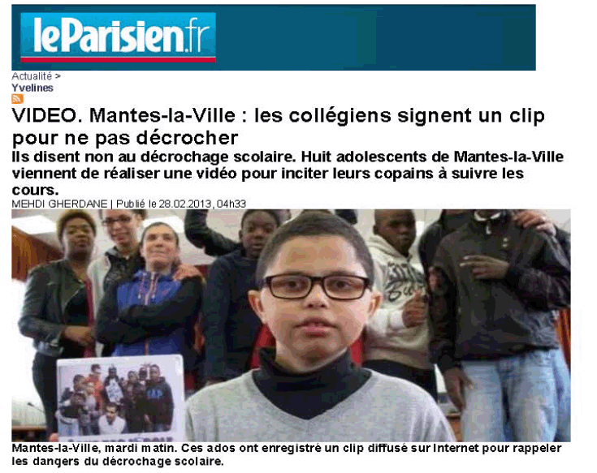
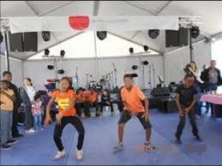
Clip vidéo / chanson
  Publics
      Les établissements d’un bassin
  Objectifs
      Exprimer les valeurs positives de l’école
      Oser écrire sur soi, se projeter, donner du sens à l’école
  Organisation
  Modalités
      En amont de la semaine, des élèves écrivent les paroles afin d’illustrer une musique donnée. La chanson est enregistrée et le clip est monté
      Durant la semaine, le clip ou la chanson est diffusé sur Youtube pour être accessible à tous
      Le lien est envoyé à l’établissement mutualisateur du bassin qui organise les votes
      Invitation de l’équipe de réalisation du collège vainqueur et remise d’une récompense lors de la manifestation locale sur l'orientation et la persévérance locale
  Pilotage
      Un membre du groupe d’organisation
      Les équipes de direction des établissements
      Les équipes enseignantes d’éducation musicale
      COP
  Calendrier
Préparation
Pendant la semaine de la persévérance scolaire
  Réalisation
  Production
      Réalisation d’un clip musical
      Réalisation et montage assurés au sein de l’établissement
Envoi du lien au collège mutualisateur
      Vote en ligne mis en place par le collège mutualisateur
Réalisation du clip

Slide 9
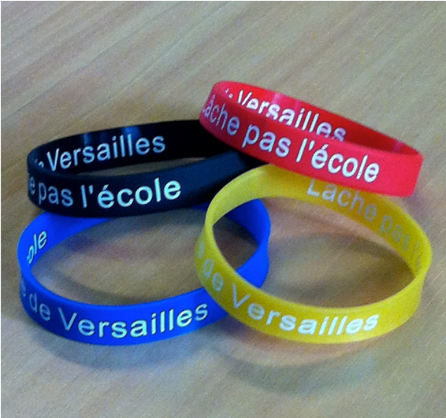
Le portrait au bracelet « Lâche pas l’école »
  Publics
      Tous publics : élèves, parents, enseignants, PERDIR, MLDS, COP, partenaires, politiques, etc.
  Objectifs
      Marquer son appartenance à la communauté « Lâche pas l’école »
      Afficher son attachement à la persévérance scolaire
  Organisation
  Modalités
      L’action consiste à réaliser des portraits photographiés nommés « Portrait de Prénom Nom au bracelet Lâche pas l’école »
      Par ce portrait, le photographié marque son attachement à la persévérance scolaire
      Ce portrait peut concerner des élèves, des parents, des enseignants, le Recteur, le ministre, le maire, une personnalité, etc.
      La proposition du portrait est l’occasion d’échanger sur le thème de la persévérance scolaire et donne lieu à la rédaction d’une courte légende de la photo.
      Une exposition itinérante des portraits pourra être organisée dans les établissements, le rectorat, les mairies, etc.
  Calendrier
Préparation
Pendant la semaine de la persévérance scolaire
  Pilotage
      Un acteur par bassin se charge de collecter les portraits de son établissement.
      Un groupe de sélection académique sélectionne les portraits et légendes qui seront exposés
Proposition de l’action aux équipes pédagogiques
Campagne des portraits
Sélection des portraits exposés
  Réalisation
  Production
      Exposition itinérante des portraits et des légendes associées

Slide 10
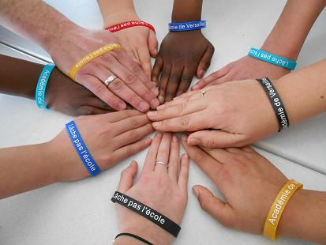
Distribution des bracelets « Lâche pas l’école
  Publics
      Tous publics : élèves, parents, enseignants, PERDIR, MLDS, COP, partenaires, politiques, etc.
  Objectifs
      Marquer son appartenance à la communauté « Lâche pas l’école »
      Afficher son attachement à la persévérance scolaire
  Organisation
  Modalités
      En amont de la semaine de la persévérance, les professeurs principaux annoncent l’événement et ses objectifs. Ils annoncent également la distribution des bracelets.
      Au début de la semaine de la persévérance scolaire, organiser la distribution des bracelets :
        Soit par les professeurs principaux dans le cadre d’une remise solennelle en classe
        Soit dans le cadre d’un stand plus spontané à l’entrée de l’établissement par exemple. La distribution peut alors être faite conjointement avec des partenaires
      Bien préciser qu’il existe 2 tailles au bracelet
      Toujours avoir quelques bracelets en poche à distribuer !
  Calendrier
Préparation
Pendant la semaine de la persévérance scolaire
  Pilotage
      Un membre du l’équipe projet du bassin
      Les équipes de direction des établissements
      Les professeurs principaux
Proposition de l’action aux équipes pédagogiques
Distribution des bracelets selon les modalités décidées dans chaque établissement
  Réalisation
  Production
      Les bracelets ont été distribués aux responsables de bassin par le SAIO

Slide 11
Echange des bracelets « Lâche pas l’école
  Publics
      Tous publics : élèves, parents, enseignants, PERDIR, MLDS, COP, partenaires, politiques, etc.
  Objectifs
      Marquer son appartenance à la communauté « Lâche pas l’école »
      Afficher son attachement à la persévérance scolaire
  Organisation
  Modalités
      Comme le nombre d’élèves présent est supérieur au nombre de bracelets distribués, l’action consiste à mettre en scène un échange de bracelet au cours de la semaine :
      L’échange peut se faire :
        Entre élèves
        Entre adultes, de l’Education Nationale ou des partenaires
        Entre un élève et un adulte : enseignant, parent, etc.
      L’échange peut se faire en classe ou dans la cour de récréation.
      Il peut être mis en scène ou simplement proposé aux élèves et adultes tout au long de la semaine.
      L’important est de s’échanger un encouragement ou un vœux de persévérance à l’occasion de cet échange
  Calendrier
Préparation
Pendant la semaine de la persévérance scolaire
Echange des bracelets tout au long de la semaine et collecte des encouragements et vœux de persévérance échangés
  Pilotage
      Le pilotage de cet action est très léger, et consiste à proposer cette modalité d’échange en impulsion, puis à compter sur l’effet boule de neige
      L’impulsion peut être donnée par un PERDIR, un CPE, les professeurs principaux, etc.
Proposition de l’action aux équipes pédagogiques
  Réalisation
  Production
      Les encouragements et vœux de persévérance scolaire peuvent être inscrits sur un panneau ou sur un blog dédié

Slide 12
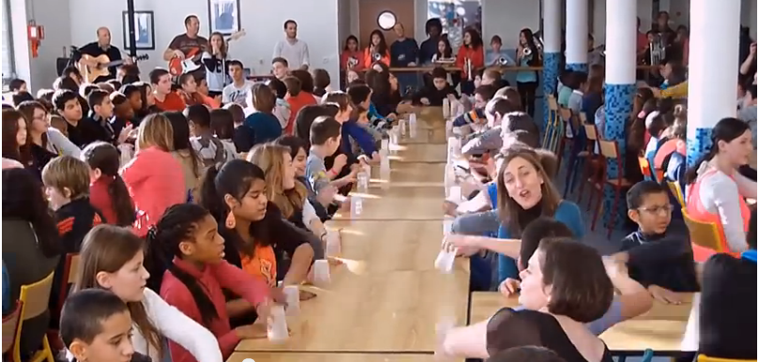
Cup song
  Publics
      Tous les élèves de la maternelle au lycée
  Objectifs
      Réaliser une chaîne de solidarité et renforcer le lien entre les élèves en gardant le rythme sur une musique imposée
  Organisation
  Modalités
      Les élèves de plusieurs classes réalisent en boucle un enchainement de mouvements en tapant dans les mains et en déplaçant un gobelet en plastique sur le sol ou sur une table d’élève en élève.
      Une reprise d’une chanson peut ainsi être réalisée à l’aide de ces gobelets qui permettent aux élèves de battre le rythme.
      La chorégraphie est millimétrée : les participants doivent maintenir la même cadence, tout en se passant à intervalles réguliers leur verre en plastique.
      Apprentissage du chant et de la rythmique en cours de musique, anglais, EPS, permanence …
      La chorégraphie peut se faire à la cantine, dans le préau, etc.
  Calendrier
3 mois
Présentation du projet au conseil pédagogique et au CA
Recherche de partenaires (CDDP, mairie)
  Pilotage
      Le professeur de musique se charge de coordonner les répétions.
      Les enseignants rassemblent du matériel pour filmer la performance.
Casting
Répétition
Représentation
Apprentissage
Présentation aux élèves
  Réalisation
  Production
      Une représentation de la chanson et de la rythmique
      Une représentation lors de la fête de fin d’année de façon à associer les parents

Slide 13
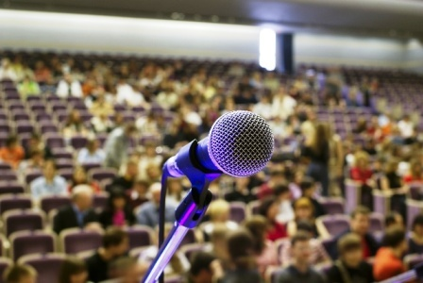
Conférence « persévérance scolaire »
  Publics
      Les enseignants, les équipes d’encadrement des établissements du bassin : équipe de direction, enseignants, équipes médico-sociales, personnels d’éducation et d’orientation
  Objectifs
      Informer et former les équipes éducatives sur le thème du décrochage scolaire et notamment les aspects sociaux, psychologiques et éducatifs
      Présenter des dispositifs de raccrochage scolaire au collège : ADMF, DRSA, etc.
      Présenter des dispositifs de prise en charge des décrocheurs : MLDS, plateforme
  Organisation
  Modalités
      Invitation : autorités DSDEN, Rectorat, DEGESCO, Autorité préfectorales, élus de la communauté d’agglomération, collectivités territoriales, enseignants (2 à 3 par établissement)
      Réaliser cette conférence une journée en semaine hors mercredi
      Possibilité de se connecter au sein des établissements grâce à la viso-conférénce
  Calendrier
Préparation
Pendant la semaine de la persévérance scolaire
  Pilotage
      Invitation et communication pilotées par le DSDEN
Cadrage : lieu, intervenants, ordre du jour, etc.
Organisation logistique et mobilisation des acteurs
Organisation de la table ronde et rédaction d’un compte-rendu
  Réalisation
  Production
      Exemple de thèmes :
      Les neurosciences au service de la pédagogie
      La bienveillance facteur d’accrochage scolaire

Slide 14
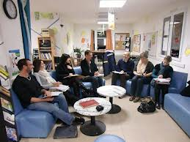
Ateliers débat parents /partenaires
  Publics
      Les parents d’élèves au sein de chaque établissement et/ou structure municipale
      Les partenaires de l’éducation nationale
  Objectifs
      Informer et échanger avec les parents d’élèves, les partenaires sur les enjeux de la formation, du décrochage scolaire (aspect social, psychologique, et éducatif)
      Présenter les dispositifs de raccrochage scolaire au collège du bassin : ADMF, DRSA
      Présenter les dispositifs de prise en charge des décrocheurs : MLDS, plateforme
  Organisation
  Modalités
      Les CPE mobilisent les élèves
      Les ateliers-débats peuvent être organisés en soirée
  Calendrier
  Pilotage
      Les équipes de direction
      Les fédérations et représentants de parents
      Les partenaires
Préparation
Pendant la semaine de la persévérance scolaire
  Réalisation
  Production
      Au sein des CVE, organisation d’ateliers-débats réunissant les parents et les équipes pédagogiques
Mobilisation des parents via les élèves
Cadrage et organisation : lieu, intervenants, thèmes à aborder, logistique
Organisation des rencontres avec les parents

Slide 15
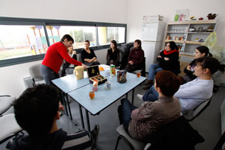
Le café des parents
  Publics
      Parents, tous niveaux
  Objectifs
      Créer un espace de dialogue dans l’école avec les parents
      Impliquer les parents dans la persévérance scolaire
  Organisation
  Modalités
      L’action consiste à aménager un lieu de dialogue avec les parents
      Le lieu est identifié au sein de l’établissement, qui peut être une école, un collège, un lycée ou un lycée professionnel. Tous les niveaux et tous les enseignements sont concernés
      Le lieu est animé par des enseignants et des élèves. Chaque session donne lieu à un temps de préparation
      Les échanges avec les parents peuvent donner lieu à la rédaction d’une synthèse, d’un blog, etc.
      Les séquences planifiées dans chaque établissement font l’objet d’un planning distribué aux parents
  Calendrier
Préparation
Pendant la semaine de la persévérance scolaire
Proposition et préparation de l’action : trouver un lieu, les thématiques, les animateurs, etc.
Organisation des cafés des parents
  Pilotage
      Un acteur par établissement est responsable de la mobilisation des parents, en lien avec une équipe d’enseignants et d’élèves volontaires
      Cette action est préparée et animée avec des parents d’élève
Synthèse des échanges avec les parents
  Réalisation
  Production
      Synthèse des échanges avec les parents, photos, etc.

Slide 16
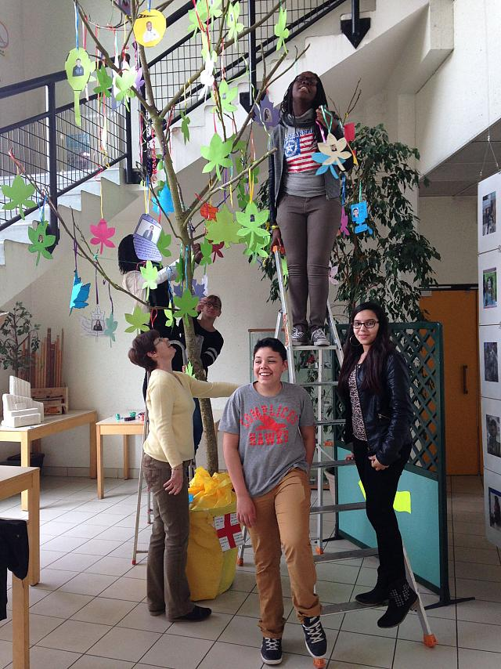
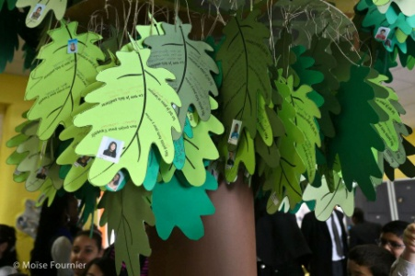
Arbre de la persévérance scolaire
  Publics
      Tous les élèves du collège
  Objectifs
      Mobiliser tous les élèves et les enseignants autour d’une réflexion sur « mon projet pour l’avenir »
      Fédérer les élèves autour d’une création commune et visible de tous
  Organisation
  Modalités
      Travail en classe avec le professeur principal sur les questions « mon projet pour l’avenir » :
      - mes points forts pour y arriver
      - ce que je dois améliorer
      - sur qui je peux m’appuyer
      Passage par classe pour accrocher la feuille de la persévérance dans l’arbre se trouvant dans le hall du collège
      Pour les récompenser, les élèves ont reçu un bracelet en plastique avec le slogan « chaque jeune a besoin d’encouragements chaque jour ! »
  Calendrier
Préparation
Pendant la semaine de la persévérance scolaire
  Pilotage
      Chef d’établissement et son adjoint(e) en association avec les équipes pédagogiques
      Collaboration éventuelle avec le GIP
Réflexion des ateliers possibles en conseil pédagogique fin janvier
3 séances de travail en classe autour de la thématique en février/mars
Réalisation de l’arbre et remise des bracelets
  Réalisation
  Production
      Feuilles et arbre de la persévérance scolaire
      Bracelet avec slogan

Slide 17
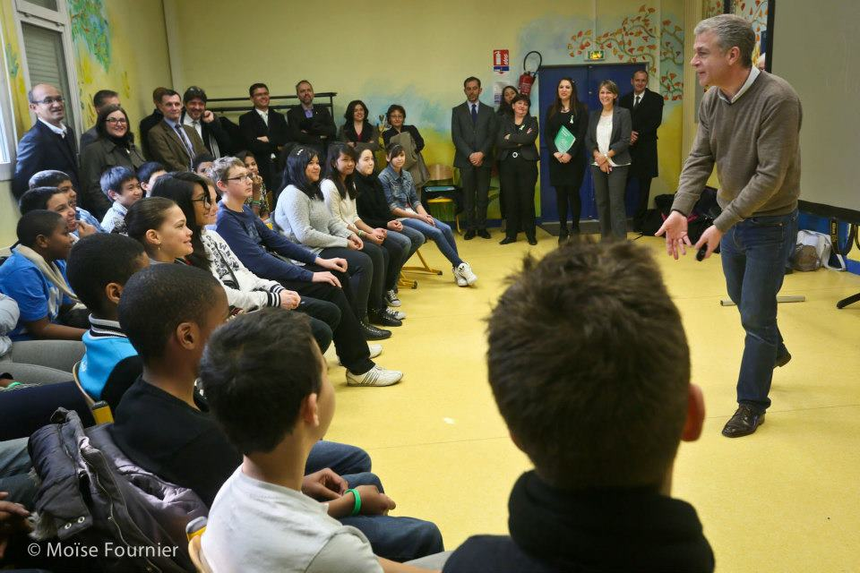
Théâtre Forum élèves et familles
  Publics
      Collèges
      Les élèves et les parents
  Objectifs
      Proposer du théâtre interactif visant à faire participer les élèves dans un cadre différent de la classe
      Réfléchir sur les idées reçues sur des formations et des métiers (changement de regard sur des formations et des professions)
  Organisation
  Modalités
      Représentation d’une troupe de théâtre sur 2 thèmes :
        pour les élèves : « métiers rêvés et idées préconçues »
        pour les parents : « chute libre », que faire si mon enfant décroche?
      Les parents ont été invités au centre social de la ville pour être sensibilisés au thème du décrochage et surtout à la notion de « persévérance scolaire ».
      La représentation était précédée d’une exposition proposée par le GIP de la ville de Courcouronnes sur le rôle des parents
  Calendrier
Préparation
Pendant la semaine de la persévérance scolaire
  Pilotage
      Chef d’établissement
      GIP de Courcouronnes
Invitation des familles et sensibilisation des élèves sur le thème de la pièce (mars)
Réflexion des ateliers possibles en conseil pédagogique (fin janvier)
Représentation théâtre
  Réalisation
  Production
      Exposition

Slide 18
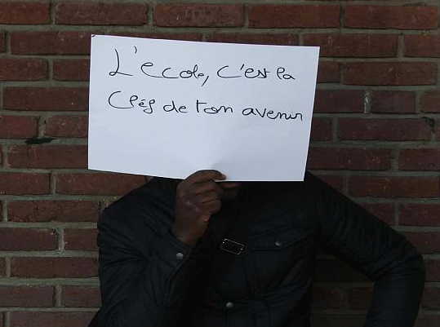
Bienvenus au collège !
  Publics
      Elèves de sixième, élèves de CM2
  Objectifs
      Encourager les futurs élèves de sixième, leur construire un horizon
      Repérer les attitudes et atouts qui permettent de réussir au collège
  Organisation
  Modalités
      Phase 1 : Les élèves de sixième écrivent chacun une lettre d’encouragement à réussir en sixième à destination des élèves de CM2
      Phase 2 : Ces lettres seront insérées dans les carnets de vacances fabriqués pour les futurs collégiens et seront distribuées lors de l’inscription au collège
  Calendrier
Préparation
Pendant la semaine de la persévérance scolaire
  Pilotage
      Equipe de direction - CPE
Ecriture des lettres d’encouragement des 6ème
Distribution des lettres aux élèves de CM2
  Réalisation
  Production
      Enseignants de français des classes de sixième accompagnent les élèves dans la rédaction des lettres
18

Slide 19
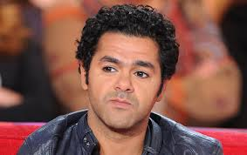
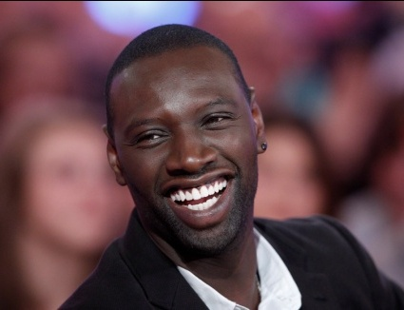

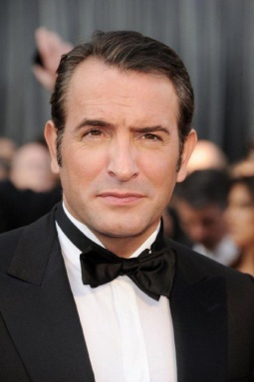
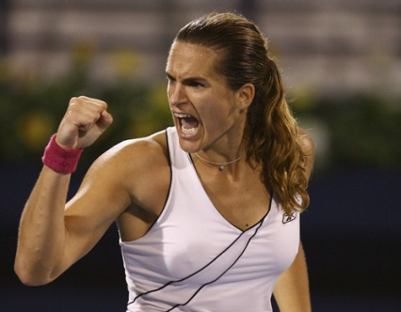
Parrainage
  Publics
      Tous publics
  Objectifs
      Mobiliser des acteurs locaux pour encourager les élèves
      Mobiliser des medias
  Organisation
  Modalités
      Identification et mobilisation d’une marraine ou d’un parrain pour chaque bassin organisateur de la semaine de l’orientation et de la persévérance scolaire
      La marraine ou le parrain, issu des établissements participants peut être :
        Un entrepreneur, un artisan, un salarié, un fonctionnaire, etc.
        Une personnalité connue du spectacle
      Enregistrement de message de soutien
      Participation aux actions lors de la semaine
  Calendrier
  Pilotage
      Un membre du groupe d’organisation
      Les équipes de direction des établissements
Préparation
Pendant la semaine de la persévérance scolaire
  Réalisation
  Production
      Enregistrement de messages vidéo
Recherche de parrains
Mobilisation en fonction des agendas des marraines et parrains volontaires

Slide 20
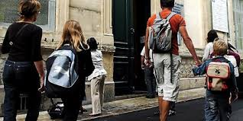
Sur le chemin de l’école
  Publics
      Parents, tous niveaux, en particulier au collège et au lycée
  Objectifs
      Mettre en scène le trajet vers l’école, montrer l’effort qu’il représente
      Créer un temps de dialogue entre les élèves et les parents
  Organisation
  Modalités
      L’action consiste à demander à chaque élève de faire, une fois dans la semaine de la persévérance scolaire, le trajet jusqu’à son établissement avec ses parents.
      A leur arrivée à l’établissement, les parents peuvent être accueillis au café des parents (cf. fiche dédiée) ou vers d’autres actions dédiées, comme par exemple la réunion élèves-parents-professeurs
  Calendrier
Préparation
Pendant la semaine de la persévérance scolaire
Sollicitation des parents par les élèves et planification (grossière) des flux de parents
Organisation des trajets parents-élèves tout au long de la semaine
  Pilotage
      Un acteur par établissement est responsable de la mobilisation des parents, en lien avec une équipe d’enseignants et d’élèves volontaires
      Cette action est préparée et animée avec des parents d’élève
  Réalisation
  Production
      Synthèse des échanges avec les parents, photos, etc.

Slide 21

30 minutes d’interview
  Publics
      Parents, tous niveaux
  Objectifs
      Faire parler les parents et les élèves entre eux de la persévérance scolaire et de leur implication réciproque
  Organisation
  Modalités
      L’action consiste à proposer aux élèves d’échanger 30 min avec leurs parents sur le sens de l’école et la persévérance scolaire
      Il peuvent organiser cet échange à la veille de la semaine de la persévérance scolaire, sur la base d’un guide d’entretien produit en classe
      La restitution de ces échanges pourra se faire lors d’une heure de classe dédiée, dans le cadre d’échanges thématiques, sans se focaliser sur des exemples individuels qui peuvent être déstabilisants pour des jeunes élèves ou pour certains parents. Ce respect de l’anonymat sera un gage de liberté de ton lors des échanges parents-élèves
  Calendrier
Préparation
Pendant la semaine de la persévérance scolaire
Proposition et préparation de l’action : trouver un lieu, les thématiques, les animateurs, etc.
Réalisation des interviews parents-élèves
Organisation des restitutions en classe
  Pilotage
      Un acteur par établissement est responsable de la mobilisation des parents, en lien avec une équipe d’enseignants et d’élèves volontaires
      Cette action est préparée et animée avec des parents d’élève
Synthèse des échanges avec les parents
  Réalisation
  Production
      Synthèse des échanges avec les parents, photos, etc.

Slide 22
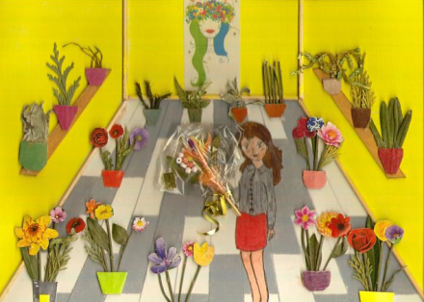
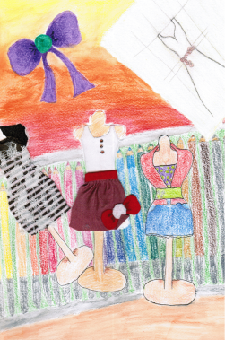
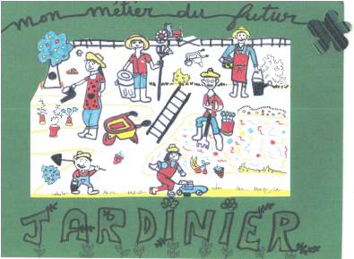
Concours « dessine ton métier du futur »
  Publics
      Collèges
  Objectifs
      Proposer aux élèves une action relative au PDMF
      Questionner les élèves sur les métiers
  Organisation
  Modalités
      En amont de la semaine, les élèves réalisent une production graphique individuelle
      Durant la semaine, un dessin par classe est sélectionné par les élèves et envoyé à un établissement centralisateur
      Exposition des productions lors d’une manifestation locale
      Choix par vote du meilleur dessin par les élèves
      Invitation du vainqueur représentant sa classe et son établissement et remise d’une récompense lors d’une manifestation locale
      Réalisation d’un mur numérique (scan des dessins par les professeurs)
  Calendrier
Préparation
Pendant la semaine de la persévérance scolaire
  Pilotage
      Un membre de l’équipe projet du bassin
      Les équipes de direction des établissements
      Les équipes enseignantes d’arts plastiques
Sélection d’un dessin par classe
Envoi des productions à l’établissement centralisateur
Exposition manifestation locale
Vote des élèves
Récompense
Production des dessins
  Réalisation
  Production
      Une feuille A4 par élève (classe, établissement, nom au dos)
      Technique graphique libre

Slide 23
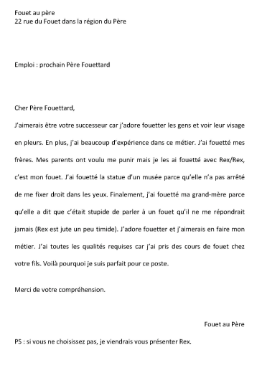
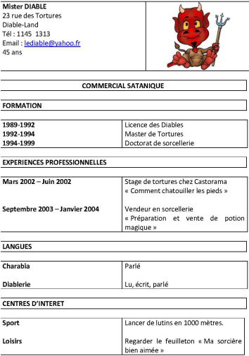
Concours « la lettre de motivation impossible/imaginaire/rêvé »
  Publics
      Collèges
  Objectifs
      Découvrir le travail d’écriture d’une lettre de motivation et en réaliser une à caractère humoristique
      Mettre en valeur ses « qualités » et axes d’amélioration en rapport avec l’emploi postulé
  Organisation
  Modalités
      En amont de la semaine, les élèves rédigent la lettre en réponse à une proposition d’annonce
      Durant la semaine, une lettre par classe est sélectionnée par les élèves et envoyée à un établissement centralisateur
      Exposition des productions lors d’une manifestation locale
      Choix par vote de la meilleure lettre par les élèves
      Invitation du vainqueur représentant sa classe et son établissement et remise d’une récompense lors d’une manifestation locale
  Calendrier
  Pilotage
      Un membre de l’équipe projet du bassin
      Les équipes de direction des établissements
      Les équipes enseignantes de lettres
Préparation
Pendant la semaine de la persévérance scolaire
  Réalisation
  Production
      Une feuille A4, maximum, par élève
      Respect des normes de présentation : présentation, formations, expériences
      Respect de règles pour préserver l’anonymat des élèves
      Emplois postulés : sorcier(e), pirate, lutin, enchanteur, fée ou toutes autres propositions humoristiques
Sélection d’une lettre par classe
Envoi des productions à l’établissement centralisateur
Exposition manifestation locale
Production des lettres
Vote des élèves
Récompense

Slide 24

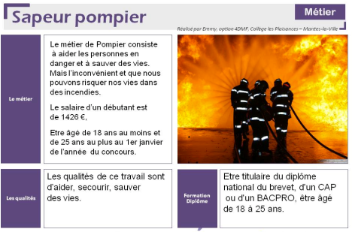
Concours « Fiche métier »
  Publics
      Collèges
  Objectifs
      Connaître des métiers et leurs spécificités
      Rédiger une fiche métier
  Organisation
  Modalités
      En amont de la semaine, les élèves rédigent une « fiche métier »
      Durant la semaine, une fiche métier par classe est sélectionnée par les élèves et envoyée à un établissement centralisateur
      Exposition des productions lors d’une manifestation locale
      Choix par vote de la meilleure fiche par les élèves
      Invitation du vainqueur représentant sa classe et son établissement et remise d’une récompense lors d’une manifestation locale
  Calendrier
Préparation
Pendant la semaine de la persévérance scolaire
  Pilotage
      Un membre de l’équipe projet du bassin
      Les équipes de direction des établissements
      Les équipes enseignantes de technologie
Sélection d’un set par classe
Envoi des productions à l’établissement centralisateur
Exposition manifestation locale
Vote des élèves
Récompense
  Réalisation
  Production
      Une feuille A4, maximum, par élève
      Présentation informatisée
      Contenu : spécificités du métier, compétences et formations attendues
Production des sets

Slide 25
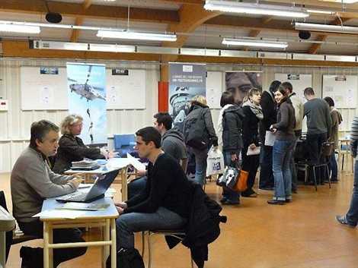
Ateliers de remotivation
  Publics
      Collèges et lycées
  Objectifs
      Travailler le parcours d’orientation pour des élèves fragiles qui sont en perte de sens de leur scolarité.
      Raccrocher des élèves fragilisés par des situations répétées d’échec scolaire.
      Mobiliser les élèves sur leur orientation dès le niveau de 4ème.
      Consolider le lien entre famille/collège pour le travail d’orientation
  Organisations
  Modalités
      Intervention des Conseillers d’Orientation Psychologues (COP) au sein des classes, pendant l’heure de vie de classe
      Intervention des COP auprès de petits groupes d’élèves volontaires (séance collective avec une dizaine d’élèves)
      Mise en place d’une permanence COP pendant la semaine
      Elaboration d’un projet par les élèves sur l’accrochage scolaire (visite, sortie, conférence….)
  Calendrier
Préparation
Pendant la semaine de la persévérance scolaire
  Pilotage
      Référent décrochage scolaire
      CPE
      Médiatrice
      Equipe de Direction
Préparation des atelier avec les professeurs et les COP
Organisation des séquences selon le format retenu
Organisation des ateliers
  Réalisation
  Production
      Epluchage de petites annonces pour les lycéens
      Atelier « comment je me vois dans 10 ans »
      Projet élève

Slide 26

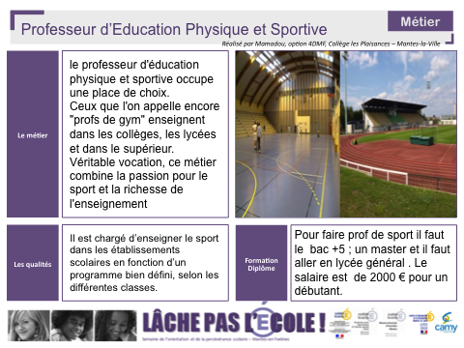
« Un métier à la bouche »
  Publics
      Les élèves ½ pensionnaires des collèges
  Objectifs
      Informer les collégiens ½ pensionnaires sur les métiers
      Casser des stéréotypes concernant certains métiers
      Valoriser les élèves en difficulté (SEGPA, ADMF – Atelier de découverte des métiers et des formations…) qui produisent les sets
  Organisation
  Modalités
      Phase 1 : Les élèves sont invités à fabriquer des fiches métiers (description, formation, briser les stéréotypes concernant le métier, etc…).
      Phase 2 : Ces fiches métiers fabriquées sous forme de set de table, seront distribuées dans les plateaux à la cantine et seront discutés lors du repas avec les adultes présents.
  Pilotage
      Un membre du groupe d’organisation
      Partenaire pour les travaux de reproduction et diffusion (communauté d’agglomération par exemple)
  Calendrier
Préparation
Pendant la semaine de la persévérance scolaire
  Réalisation
  Production
      Réalisation des maquettes « sets-métiers » par les élèves des modules 4ème DMF du bassin
      Reproduction en format A3 assurée par un partenaire (communauté d’agglomération par exemple)
      Dépôt dans les établissements
      Production d’affiches avec les sets de tables (à afficher dans les couloirs)
Livraison dans les établissements
Réalisation des sets de table
Impressions / Reproductions
Diffusion des sets de table

Slide 27
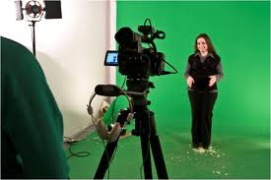
« Le plus beau métier du monde »
  Publics
      Les élèves de 3ème des collèges
      Les élèves de 2^{ndes}, 1^{ères} et terminales des lycées
  Objectifs
      Connaître des métiers et leurs spécificités
      Rédiger un CV, le mettre en image et le diffuser sur Youtube
      Obtenir des recommandations
  Organisation
  Modalités
      Rendez-vous sur la page Facebook du concours et « aimez » la
      Les élèves choisissent parmi les propositions le métier qui les intéresse
      Les élèves cliquent sur la photo qui représente le métier qu’ils choisissent
      Les élèves remplissent le formulaire de participation
      Une fois validée les élèves peuvent demander à leurs amis d’appuyer leur candidature en laissant un message de recommandation
  Calendrier
  Pilotage
      Un membre du groupe d’organisation
      Les équipes de direction des établissements
      Les équipes enseignantes
Préparation
Pendant la semaine de la persévérance scolaire
  Réalisation
  Production
      Pas d’envoi de production mais inscription en ligne sur la page facebook de l’action (renseignements ultérieurement)
      Réalisation d’un CV en vidéo, réalisé, tourné et cadré individuellement (possibilité d’utiliser son Smartphone)
Inscription
Sélection réalisée par les recommandations des amis

Slide 28

Analyse d’offres d’emploi en classe
  Publics
      Les élèves de 3ème des collèges
      Les élèves de 2^{ndes}, 1^{ères} et terminales des lycées
  Objectifs
      Connaître des métiers et les besoins des recruteurs
      Se confronter aux exigences des entreprises
  Organisation
  Modalités
      En classe, co-intervention d’un professeur, avec un partenaire de la mission locale, de Pôle emploi, ou de l’entreprise
      Analyse en classe des offres d’emploi récoltés auprès des partenaires, sur internet ou dans la presse spécialisée
      Débat en classe sur les exigences de l’entreprise
      Projection dans un projet personnel adapté
      Un membre du groupe d’organisation
      Les équipes de direction des établissements
      Les équipes enseignantes, en lien avec les partenaire de l’emploi et de l’entreprise
  Calendrier
  Pilotage
Préparation
Pendant la semaine de la persévérance scolaire
  Réalisation
  Production
      Restitution en classe des analyses et des dossiers personnalisés de parcours
      Appui sur le réseau des jeunes créateurs d’entreprise
Sélection réalisée par les enseignants et les partenaires de l’emploi et de l’entreprise
Inscription

Slide 29

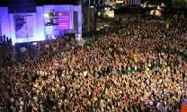

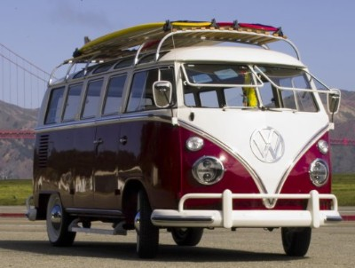
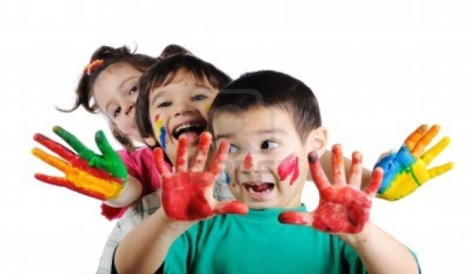

Atelier « projet de vie »
  Publics
      Elèves de 4ème, 3ème
      Lycéens
  Objectifs
      Prendre conscience des déterminants au bien-être
      Ancrer l’accrochage scolaire comme valeur de l’élévation sociale et personnelle
  Organisation
  Modalités
      Organisation d’un atelier d’une demi-journée
      Chaque élève réalise un photocollage de son projet de vie professionnelle et personnelle selon la consigne « Comment je me vois dans 10 ans ? »
      Présentation croisée par binôme d’élèves
      Débriefing et lien avec la scolarité en groupe classe
  Pilotage
      Enseignant
      COP
  Calendrier
  Réalisation
  Production
      Chaque élève prépare un photocollage
      Affichage des photocollage au sein de l’établissement
      Rédaction d’une synthèse par les élèves et les pilotes de l’action
Préparation
Pendant la semaine de la persévérance scolaire
Début de la collecte des magazines
Préparation de l’atelier
Ateliers
Restitution et accrochage des photocollages

Slide 30
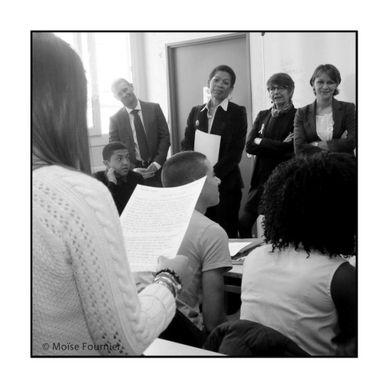
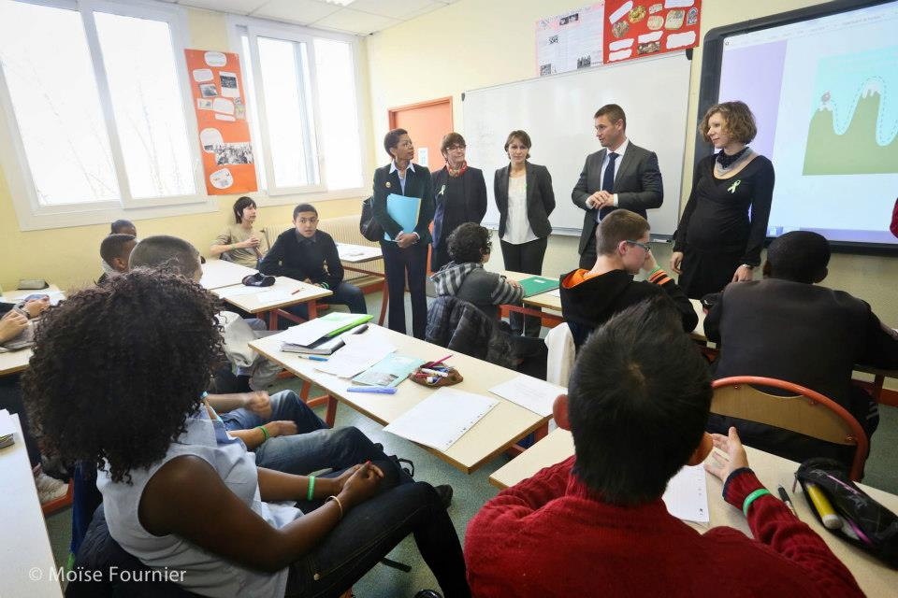
Lettre à moi-même
  Publics
      Les élèves de 3ème
  Objectifs
      Faire écrire l’élève sur son projet pour l’année à venir et le faire partager en le lisant aux autres
  Organisation
  Modalités
      Ecriture d’une lettre qui commence par :
      « Dans un an, je serai… »
      La lettre est conservée dans l’établissement et sera envoyée aux élèves en février 2016. Cette lettre sera accompagnée d’une invitation qui les conviera à une soirée au collège où ils pourront se retrouver et voir leurs anciens professeurs.
      Travail en classe avec le professeur de français et la documentaliste.
  Calendrier
Préparation
Pendant la semaine de la persévérance scolaire
  Pilotage
      Chef d’établissement
      Professeurs de français
      Documentaliste
Réflexion des ateliers possibles en conseil pédagogique fin janvier
Séances d’écriture en classe en lien avec les compétences et le programme de 3°
Lecture des lettres
  Réalisation
  Production
      Une lettre

Slide 31

Rencontres avec les pairs : la persévérance par l’exemple
  Publics
      Les classes de 3ème des collèges du bassin
      Les lycées et centres de formation du bassin
  Objectifs
      Connaître les formations du bassin
      Présenter le vécu des lycéens à partir d’une rencontre entre pairs
  Organisation
  Modalités
      Les anciens élèves sont invités à présenter leur lycée et formation dans leur collège d’origine, si possible accompagnés d’un membre de l’équipe pédagogique
      Les collèges formalisent clairement leurs besoins aux lycées voire même le nom des élèves attendus
      2 à 3 représentants par lycée peuvent venir dans un collège
      Les collèges proposeront aux élèves de 3ème de participer à une ou plusieurs présentations et peuvent proposer aux élèves de préparer leurs questions
      Les lycéens doivent être préparés à faire leur présentation
  Calendrier
  Pilotage
      Un membre du groupe d’organisation
      Les équipes de direction des collèges et des lycées
Préparation
Pendant la semaine de la persévérance scolaire
  Réalisation
  Production
      Les équipes de direction des collèges organisent l’accueil des lycéens
      Modalités d’accueils possibles : speed meeting, forums, mini-conférences (deux classes par deux classes), passage dans les classes, etc.
      En amont, les lycéens préparent leurs interventions à partir d’une production numérique
      Mise en scène solennelle et professionnelle
Prise de contact des lycées par les collèges
Préparation des interventions par les lycéens
Accueil des élèves de 2^{ndes} dans les collèges

Slide 32
Orientation choisie et réussie
  Publics
      Classe de 3ème Prépapro
      Photo
  Objectifs
      Choisir sa filière et son lycée en toute connaissance
  Organisation
  Modalités
      Mise en place d’un partenariat entre un collège et un lycée voire une faculté.
      Les élèves suivent toutes les semaines un enseignement professionnel dans les différentes filières qui leur sont proposées en fonction de leurs préférences.
      Réalisation de stages en milieu professionnel en fonction de leur choix d’orientation.
      Réalisation de mini-stages et de visites personnalisés des différents lycées professionnels du bassin d’EVRY
      Visites d’entreprises partenaires .
      Conférences ciblées de différents partenaires auprès de nos élèves
  Calendrier
Préparation
Pendant la semaine de la persévérance scolaire
  Pilotage
      Pilote Lien entreprise, lycée nommée par la direction
      Professeur principal de la classe
      Equipe pédagogique + COP
      Nombreux partenaires entreprises et lycées
      Chef d’établissement
Découverte des différents métiers dans les ateliers
Stages dans les entreprises, mini stages en LP, visites des entreprises et lycées, interventions des partenanires
Rapport de stage, portfolio des métiers, video
  Réalisation
  Production
      Rapport de stage
      Portfolio des différents métiers testés
      Film de présentation de la classe dans les diverses structures.
32

Slide 33
Forum des métiers 2014
  Publics
      Tous les élèves de 3ème
  Objectifs
      S’ouvrir sur de nouveaux métiers
  Organisation
  Modalités
      Avec l’aide des élèves de 4ème SEGPA section HAS, nous avons réalisé l’accueil des professionnels mais aussi des parents.
      Chaque élève de 3ème a pu avoir un regard sur plusieurs métiers
      Puis, un oral sur les métiers a lieu en débriefing en classe
      Bref de quoi alimenter l’appétence sur les métiers et l’Avenir
  Février 2014
Préparation
Pendant la semaine de la persévérance scolaire
…
  Pilotage
      Une enseignante, une CPE, l’équipe de direction
…
…
…
…
…
  Réalisation
  Production
      Forum des métiers
Notes:
33

Slide 34
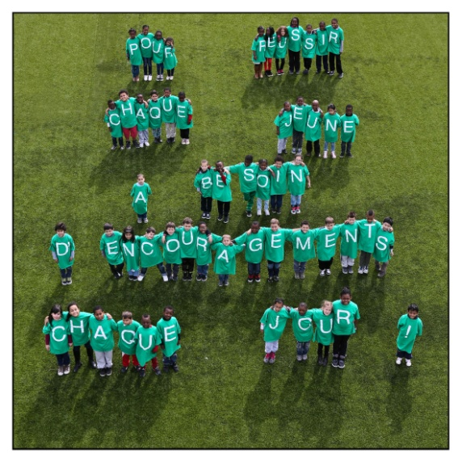
Ma vie dans 10 ans
  Publics
      Elèves des lycées
  Objectifs
      Se projeter dans un avenir à moyen terme
      Ancrer l’accrochage scolaire comme valeur de l’élévation personnelle, sociale et professionnelle
  Organisation
  Modalités
      Etape 1 : Réalisation d’affiches
      Chaque élève réalise une affiche personnelle sous word au format A3 à partir d’images numériques recherchées sur Internet. Cette affiche représente les éléments caractéristiques de sa vie dans 10 ans
      Etape 2 : Exposition
      Toutes les affiches sont exposées dans le hall du lycée pendant deux semaines
      Etape 3 : Présentation des affiches et débat
      L’affiche est-elle réaliste ? Que faudrait-il pour qu’elle le devienne? Quelle est la place de mes études dans cette évolution ?
  Calendrier
Préparation
Pendant la semaine de la persévérance scolaire
  Pilotage
      Proviseur
Réalisation des affiches
Exposition
Débats
  Réalisation
  Production
      Affiches en version numérique et imprimées au format A3 couleur
      Exposition
      Débat
34

Slide 35

Réunion – débat : Mallette des parents 3ème
  Publics
      Parents d’élèves de 3ème du collège Senghor de CORBEIL en ciblant particulièrement ceux éloignés du système éducatif
      Photo
  Objectifs
      Associer parents à la construction du projet d’orientation de l’élève et les accompagner dans la compréhension des enjeux de l’orientation.
  Organisation
  Modalités
      Réunion débat sur les questions d’orientation entre parents et équipes éducatives avec comme support d’échanges les vidéos de la Mallette des parents 3ème
      Animation et régulation par DCIO et Chef d’établissement
      Partenariat avec le Centre social CAF des Tarterêts pour le lieu de la réunion et le relais auprès des familles.
      Planning de la réunion : le Mardi 1er avril2014 à 18h
      Salle avec disposition conviviale et équipement audiovisuel. Collation proposée après le débat.
  Calendrier
Préparation
Pendant la semaine de la persévérance scolaire
  Pilotage
      Directrice CIO de Corbeil
      Equipe de direction du collège Senghor
      Directrice Centre social CAF des Tarterêts
Courrier d’invitation adressé au public ciblé
Relance invitation (tél ou sms)
Débat avec support vidéos : mardi 1er avril à 18 h
Cadrage : lieu et public ciblé
Organisation logistique et matérielle
  Réalisation
  Production
      Installation de l’exposition réalisée par l’équipe du CIO sur les voies d’orientation après la 3ème
      Ressources documentaires
      Propositions d’entretiens individuels au CIO ou au collège

Slide 36
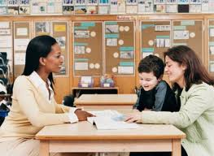
La réunion parents-professeurs dédiée
  Publics
      Parents, tous niveaux
  Objectifs
      Créer un temps de dialogue entre les enseignants, les parents, et les élèves
      Construire le projet de l’élève, en dehors des réunions traditionnellement consacrées au suivi scolaire
  Organisation
  Modalités
      L’action consiste à organiser, pendant la semaine de la persévérance scolaire, une réunion élèves-parents-professeurs
      Cette réunion associera les CIO, voire les personnels de la MLDS et des représentants des métiers, qui seront disponibles pour travailler les projets des élèves
      Cette réunion concerne tous les niveaux, au collège et au lycée bien sûr, mais également au primaire où les premières discussions sur le projet de l’élève peuvent se construire
      Cette réunion peut donner lieu à la formalisation d’un projet d’élève
      Cette réunion traite le moins possible des résultats de l’élève, la discussion est bienveillante et porteuse d’ambition
  Calendrier
Préparation
Pendant la semaine de la persévérance scolaire
  Pilotage
      Un acteur par établissement est responsable de la mobilisation des parents, en lien avec une équipe d’enseignants et d’élèves volontaires
      Cette action est préparée et animée avec des parents d’élève
      Cette réunion suit l’organisation conventionnelle des réunions parents-professeurs
Organisation de la réunion parents-professeurs
Tenue des réunions parents-professeurs
  Réalisation
  Production
      Projets des élèves

Slide 37
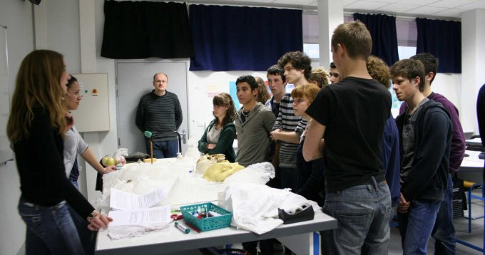
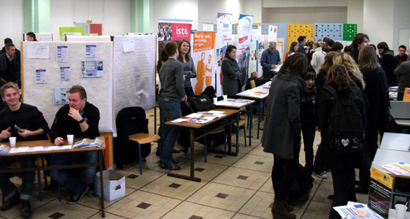
La bourse des métiers
  Publics
      Parents, tous niveaux
  Objectifs
      Faire parler les parents de leurs parcours scolaires et de leurs parcours professionnels et métiers pour créer de l’ambition pour les élèves
  Organisation
  Modalités
      L’action consiste à proposer aux parents volontaires un cycle de présentations de leurs parcours, de leur métier actuel, et du lien avec la persévérance scolaire
      L’action peut être couplé à un forum des métiers
      Elle peut prendre la forme d’une table ronde dans l’établissement, animée avec des CIO par exemple, ou d’un salon réussissant l’ensemble des parents volontaires
  Calendrier
Préparation
Pendant la semaine de la persévérance scolaire
Proposition et préparation de l’action : trouver un lieu, les thématiques, les animateurs, etc.
Sélection des parents intervenants
Organisation des interventions
  Pilotage
      Un acteur par établissement est responsable de la mobilisation des parents, en lien avec une équipe d’enseignants et d’élèves volontaires
      Cette action est préparée et animée avec des parents d’élève
Synthèse des échanges avec les parents
  Réalisation
  Production
      Synthèse des échanges avec les parents, photos, etc.

Slide 38
Références
Référence | Description | Lien web
Site internet « Lâche pas l’école » | Site ressource sur la persévérance sur lequel on retrouve l’ensemble des fiches actions | lachepaslecole.ac-versailles.fr
Clip « Lâche pas l’école » | Clip réalisé par des élèves lors de la 1ère édition de la semaine de l’orientation et de la persévérance scolaire | http://www.youtube.com/watch?v=BmtGNsWCHaY
Site québécois | Site de remotivation innovant | http://jefinis.com/
La mallette des parents | La "mallette des parents" est destinée à améliorer le dialogue entre les parents d’élèves et l’École. Elle contient des outils que les équipes éducatives utilisent pour animer la discussion avec les familles lors d'ateliers-débats. | http://eduscol.education.fr/pid26667/mallette-des-parents.html

